Slide 1
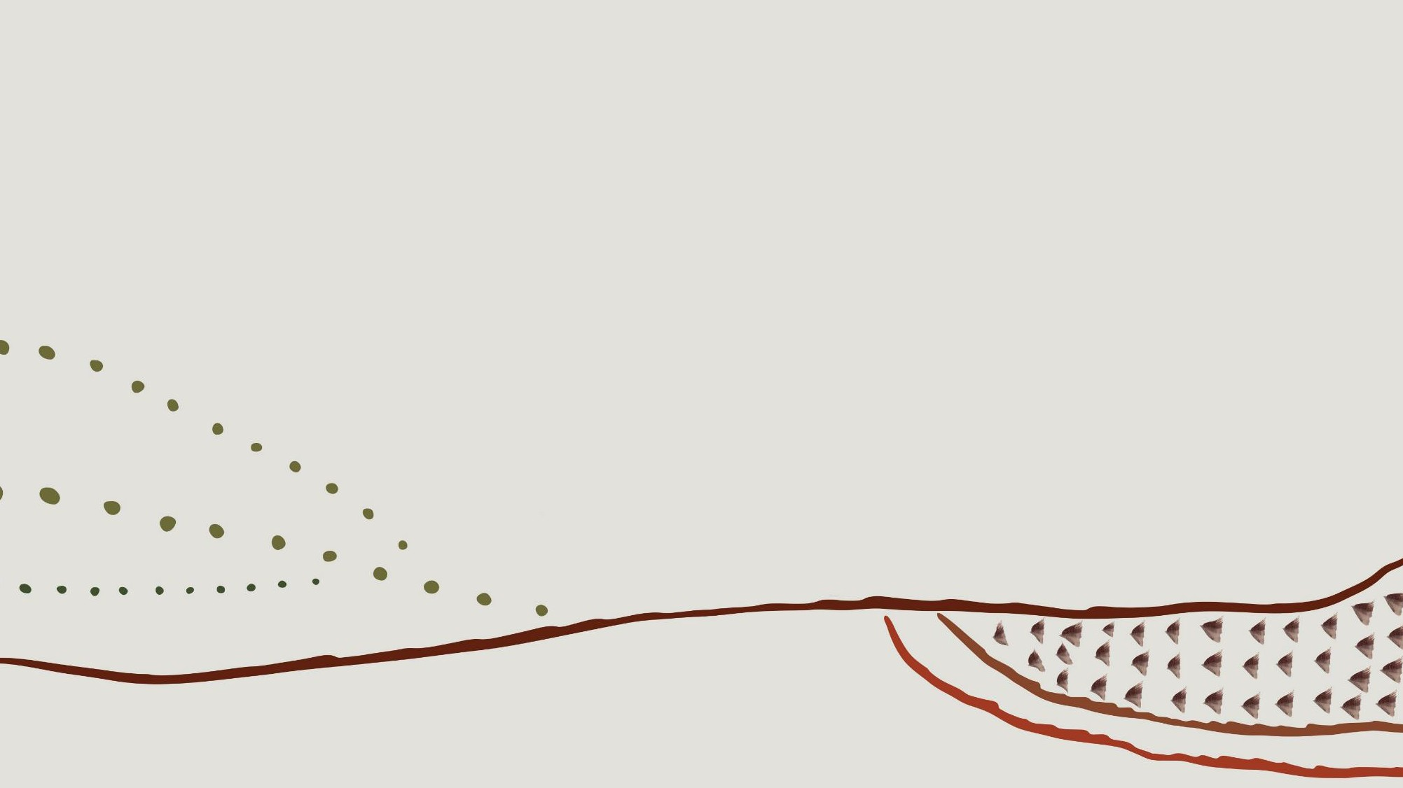
Modul 5:
Zameranie na predaj pre malých poľnohospodárov

Slide 2
Modul 5 Zameranie na predaj pre malých poľnohospodárov
Tento modul kladie dôraz na dôležitosť vašej hodnotovej ponuky ako základu pre predaj a vytvorenie dobrých predajných techník s cieľom rozvíjať vaše malé hospodárstvo ako životaschopný podnik.
Preskúmame rôzne predajné kanály, aby ste boli pri výbere správneho kanála lepšie informovaní, a preberieme, ako riadiť predajné zmluvy s potenciálnymi zákazníkmi a ako vyjednávať.
správnu zmluvu pre vás.
1 Tvorba vášho hodnotového návrhu
Výber správneho predajného kanála pre vás
(B2B, B2C, kooperatívny predaj/ predajné siete)
Správa predajných zmlúv
Rozvoj vyjednávacích zručností
2

Slide 3
Prepojenie vášho vzdelávania so súborom nástrojov pre spoluprácu v dodávateľskom reťazci
Ako malý poľnohospodár ste dôležitou súčasťou oveľa väčšieho a širšieho odvetvia Už teraz spolupracujete s mnohými zákazníkmi, dodávateľmi a kolegami V našom ďalšom zdroji, Súbore nástrojov na spoluprácu v dodávateľskom reťazci, sa dozviete o výhodách rozvoja formalizovaných vzťahov s potenciálne kľúčovými partnermi pri "pestovaní" úspechu a ziskovosti vášho malého podniku.
Pozrieme sa na oblasti, v ktorých môže byť spolupráca pre vaše malé hospodárstvo prínosom, a na to, ako najlepšie preskúmať možnosti jej realizácie. Vyhýbanie sa času
spotreby alebo neúspešné dodávateľské vzťahy a pochopenie toho, ako účinne riadiť budúcu spoluprácu, sa budú brať do úvahy.
Dúfajme, že vám ponúkneme niekoľko podnetných a zároveň realizovateľných nápadov na zváženie.
ALE NAJPRV NIEKOĽKO PREDAJNÝCH ZRUČNOSTÍ......

Slide 4
01
Vytváranie hodnotovej ponuky
Udržateľní drobní poľnohospodári EÚ

Slide 5
Čo je hodnotová ponuka?
Predtým, ako začnete predávať, je dôležité pripraviť si ponuku hodnoty (Value Proposition - VP), aby ste mohli prezentovať hodnotu dedičných produktov. Čo je VP? Marketingový odborník Peter Sandeen hovorí, že VP je:
"Uveriteľná zbierka najpresvedčivejších dôvodov, prečo by si vás ľudia mali všimnúť a podniknúť kroky, ktoré požadujete."
Hodnotová ponuka odpovedá na základnú otázku: PREČO by si mali vybrať práve vás?
Nie je to len nejaké interné vyhlásenie, ktoré si založíte do svojho podnikateľského plánu. Je to vaša jedinečná výhoda na trhu a mala by to byť prvá vec, ktorú ľudia uvidia, než od vás nakúpia.
BEZPLATNÝ PRACOVNÝ LIST
https://www. allagmedia. com/s/aam- value-proposition-worksheet.pdf
Udržateľní drobní poľnohospodári EÚ

Slide 6
Kde začať?
Vždy vychádzajte z pohľadu zákazníka. Pravdepodobne ste začali podnikať na farme, pretože vás to bavilo.
To, čo nadchne vás, však nemusí nutne nadchnúť aj vašich zákazníkov.
Ako sme sa naučili v module 2, najprv musíte identifikovať svojho ideálneho zákazníka. A nezabudnite, že váš zákazník nemusí byť konečný používateľ. Možno predávate ekologické produkty a vaším zákazníkom je šéfkuchár reštaurácie, ale konečným používateľom je stravník v tejto reštaurácii. Je dôležité
pochopiť tento referenčný rámec.
Udržateľní drobní poľnohospodári EÚ

Slide 7
KROK 1: IDENTIFIKUJTE SVOJU PRÍLEŽITOSŤ / IDENTIFIKUJTE PROBLÉM ZÁKAZNÍKA
Bývalý profesor marketingu na Harvarde Theodore Levitt povedal:
"Ľudia si nechcú kúpiť štvrťpalcový vrták. Chcú štvrťpalcovú dieru."
Uzatváranie predaja je o získavaní zákazníkov. To sa vám podarí, keď sa rozhodnú, že
ste ten najlepší, ktorý naplní ich potreby.
Povedzme, že máte vinohrad/vináreň a 66 % alebo viac predaja pochádza z nákupov na mieste. To vám hovorí, že ľudia si nekupujú pohodlie alebo dokonca víno, ale zážitok z návštevy vašich priestorov a z výberu. Hodnota, ktorú tento podnik prináša, je zážitková (pozri modul 4), poskytujete miesto, kde sa môžu priatelia spojiť a zároveň si oddýchnuť a vychutnať pohár vína. To je príležitosť a riešenie "problému" zákazníkov!
Hodnotové ponuky sú jedným z najdôležitejších konverzných faktorov. Skvelá ponuka hodnoty môže byť rozdielom medzi stratou predaja a jeho uzavretím.

Slide 8
KROK 2: VYTVORTE SI ZOZNAM VÝHOD, KTORÉ PONÚKATE
Je rozdiel medzi funkciami a výhodami. Vlastnosti sú špecifické atribúty vašej firmy. Výhody sú to, PREČO sú dôležité.
Výhody sú hodnota, ktorú poskytujete, alebo spôsob, akým riešite problém zákazníka.
Spájajú sa na emocionálnej úrovni... Pamätajte: predávajte dieru, nie vrták.
Pozrime sa na niekoľko praktickejších príkladov funkcií a výhod:
1. Schéma boxov
Funkcia: 26-týždňové predplatné schémy boxov
Výhody: Vychutnajte si čerstvé sezónne produkty
2. Rustikálne svadobné miesto Charakteristika: 20-akrová vidiecka farma Výhody: Súkromné prostredie pre vašu svadbu
3. Poľnohospodárstvo Cestovný ruch
Funkcia: Exkurzie na farmu na základe učebných osnov
Prínos: Pútavé učenie spojené s cieľmi v triede

Slide 9
KROK 3: ROZLIŠUJTE
Žijeme vo svete, kde sú ľudia v časovej tiesni. Chcú odpovede. Chcú veci jednoduché. Neočakávajte, že pochopia, v čom ste iní, pokiaľ im to nepoviete.
Existuje dôvod, prečo vynikáte.
Niektoré spoločné rozlišovacie faktory sú:
Najlepšia kvalita - ponúkate niečo lepšie ako vaša konkurencia
Najlepšia hodnota - to neznamená vždy najnižšiu cenu, ale skôr lepšiu hodnotu v celkovom pohľade.
Vzácnosť - ponúkate niečo, čo je jedinečné alebo ťažko dostupné
Luxus - ponúkate niečo, čo ľudia nepotrebujú, ale chcú sa uspokojiť
Nevyhnutnosť - ponúkate niečo, čo ľudia potrebujú a bez čoho sa nezaobídu

Slide 10
KROK 4: NAPÍSANIE HODNOTOVEJ PONUKY
Po prejdení krokov 1 až 3 by ste mali napísať krátke vyhlásenie, v ktorom by ste to všetko
spoločne.
Bežná šablóna je: Pomáhame X robiť Y podľa Z.
Ďalší prístup je: sloveso, aplikácia a rozlišovač.
Alebo môžete svoju ponuku hodnoty premeniť na otázku.
Príklad: Pomáhame rodinám vytvárať spomienky na farme Old McDonald's.
Ochutnajte leto v každom súste.
Chcete na svojich hostí zapôsobiť chutným horským jahňacím mäsom?
Príklad: Chovateľ jahniat...
Hodnotová ponuka vám pomôže robiť viac toho, čo vás baví, tým, že ideálnemu zákazníkovi poviete, prečo je vaša firma tou najlepšou voľbou.

Slide 11
Napísanie návrhu hodnoty...
Čo tvorí dobrú ponuku hodnoty?
Jasný jazyk
Špecifický jazyk
Konkrétne výsledky
Body diferenciácie
Pri písaní VP vám môže pomôcť nižšie uvedená štruktúra/šablóna...
Náš [produkt/služba]
Pomoc(i) [segment zákazníkov] = KTO
Kto chce [zákaznícka práca] = ČO
Podľa (slovesa) [bolesť zákazníka] = AKO a (slovesa) [zisk zákazníka] = AKO Na rozdiel od [konkurencie] = AKO
KTO: Komu slúžite.
ČO (problém): Aký problém pre nich riešite.
AKO (výsledok): Ako pre nich tento výsledok vytvoríte.
PREČO: Prečo by si mali vybrať práve vás
Udržateľní drobní poľnohospodári EÚ

Slide 12
Vaša ponuka hodnoty JE jedinečným identifikátorom vašej firmy.
Vaša ponuka hodnoty NIE je...
Napríklad...
Slogan je krátky, výstižný výrok, ktorý značky používajú v marketingových kampaniach na predaj konkrétneho produktu.
Vaša ponuka hodnoty obsahuje podrobnosti o tom, čo ponúkate zákazníkom a prečo by si mali vybrať práve vás.
Slogan
Vyhlásenie o poslaní
Vyhlásenie o umiestnení
Výťah
Heslo
Hype
Udržateľní drobní poľnohospodári EÚ

Slide 13
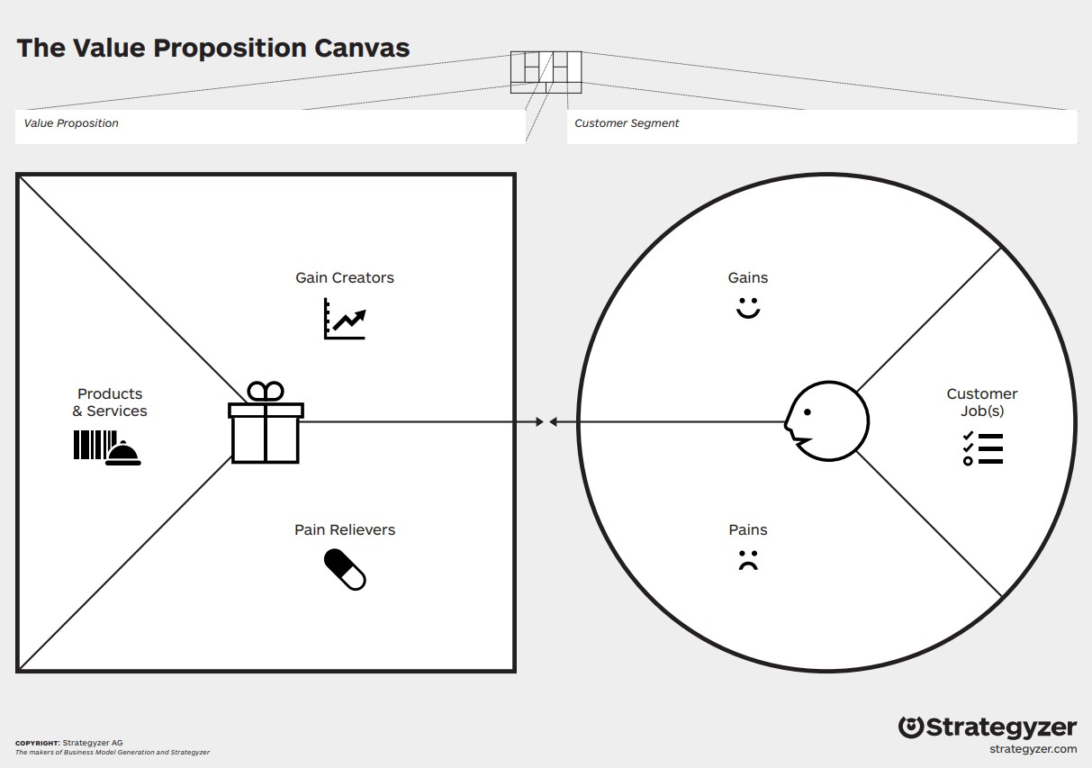
Plátno hodnotovej ponuky:
Plátno hodnotového návrhu je doplnkový nástroj k Plátnu obchodného modelu, o ktorom sme hovorili v module 1. Umožňuje vám podrobnejšie opísať vaše hodnotové ponuky a cieľové segmenty zákazníkov a zhodnotiť "zhodu" medzi hodnotou, ktorú zamýšľate vytvoriť, a očakávaniami, ktoré majú vaši zákazníci.
AKCIA: Stiahnite si a použite verziu vo formáte pdf tu: https://www.strategyzer.com/canva s/value-proposition-canvas
Udržateľní drobní poľnohospodári EÚ

Slide 14
Plátno hodnotovej ponuky:
Túto mapu môžete použiť pred, počas aj po získaní dôkladných znalostí o svojich zákazníkoch. Ak ju použijete pred, upozorní vás na to, čo sa musíte o zákazníkoch dozvedieť, a otestuje návrhy hodnôt. Ak ju použijete po, pomôže vám analyzovať a vyhodnotiť "fit".
Plátno hodnotových návrhov možno použiť na nové aj existujúce hodnotové návrhy a segmenty zákazníkov. V oboch prípadoch vám pomôže štruktúrovať vaše myslenie a urobiť vaše nápady hmatateľnejšími.
Udržateľní drobní poľnohospodári EÚ

Slide 15
Pokyny na používanie Plátna hodnotovej ponuky
Opíšte svoje produkty a služby:
Uveďte, ako chcete vytvoriť hodnotu:
Začnite so zákazníkom:
Pridať zisky a straty:
Začnite načrtávať svoju mapu opisom potrieb konkrétneho zákazníka.
Pridajte lístok na každú stratu, ktorú váš zákazník zažíva alebo by mohol zažiť pred, počas a po kúpe vášho produktu.
Pridajte do poľa Zisky lístok na každú výhodu, ktorú váš zákazník očakáva, po ktorej túži alebo ktorá by ho prekvapila.
Uveďte všetky produkty a služby, na ktorých je postavená vaša ponuka hodnoty, a to tak, že vytvoríte lístok pre každý prvok v poli Produkty a služby.
Opíšte, ako vaše produkty a služby vytvárajú hodnotu tým, že odstraňujú bolesti zákazníkov alebo vytvárajú pre nich výhody. Pre každý prvok vytvorte lepiacu poznámku v poli Zmierňovač bolesti, resp. tvorca zisku.
Udržateľní drobní poľnohospodári EÚ

Slide 16
Osvedčené postupy pri používaní Plátna hodnotovej ponuky
Farebné označenie: Používanie rôznych farieb pre rôzne prvky vám pomôže rýchlejšie "čítať" mapu. V políčkach Zákazník a Produkty a služby môžete použiť žlté lístky, v políčku Bolesť napr. ružové lístky a v ostatných políčkach zelené lístky, pretože všetky súvisia s tvorbou hodnoty.
Znalosti zákazníkov: Ak je to potrebné, prizvite externých spolupracovníkov, ktorí sú v častom kontakte so zákazníkmi, na ktorých sa zameriavate, a majú teda hlboké znalosti o zákazníkoch (napr. kuchári/majitelia reštaurácií)

Slide 17
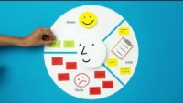
STRÁŽENIE: Plátno hodnotovej ponuky
Toto krátke video ukazuje, ako používať Strategyzer Value Proposition Canvas. Môže to byť veľmi užitočný NÁSTROJ, ktorý vám pomôže identifikovať vašich zákazníkov a zamerať sa na to, aké sú ich bolesti a ideálne zisky.
Čím viac viete o svojom zákazníkovi, tým lepšie dokážete vytvoriť svoju ponuku hodnoty a vytvoriť medzi nimi prepojenie.

Slide 18
Krátke zhrnutie... Prečo používať Plátno hodnotovej ponuky?
Presne definujte profily svojich zákazníkov
Vizualizujte hodnotu, ktorú vytvárate
Dosiahnutie zhody produktu s trhom
Identifikujte potreby svojich zákazníkov, bolesti, ktorým čelia, a výhody, ktoré vnímajú pri kúpe vašich výrobkov.
Definujte najdôležitejšie zložky svojej ponuky... ako zmierňujete bolesť a vytvárate výhody pre svojich zákazníkov.
Upravte svoju ponuku hodnoty na základe poznatkov získaných od zákazníkov a dosiahnite zhodu produktu s trhom.

Slide 19
02
Výber správneho predajného kanála pre vás
Udržateľní drobní poľnohospodári EÚ

Slide 20
Predaj je proces presviedčania zákazníka, aby si kúpil tovar od vašej firmy. Silné predajné techniky sú nevyhnutné na dosiahnutie príjmov a rastu podniku.
Predaj často zahŕňa určitú úroveň medziľudskej interakcie, ktorá potenciálneho zákazníka presvedčí, aby sa stal skutočným zákazníkom. Vo väčšine prípadov k vám potenciálni zákazníci prichádzajú alebo vás nájdu v dôsledku vášho marketingového úsilia.
V tejto časti nášho modulu sa pozrieme na rôzne možnosti, ktoré máte k dispozícii.
Udržateľní drobní poľnohospodári EÚ

Slide 21
Predaj cez Business to Consumer
Maloobchod a distribúcia
Predaj vášho tovaru prostredníctvom maloobchodného distribučného kanála je jednou z možností, ako efektívne osloviť zákazníkov. Ak máte malý počet zákazníkov, môžete s nimi jednať priamo, ale ak rozširujete svoju činnosť, môže byť ťažké osloviť väčšiu a rozsiahlejšiu zákaznícku základňu.
Tu prichádza na rad distribútor. Distribútor je prostredníkom medzi spotrebiteľmi a výrobcami.

Slide 22
Predaj cez Business to Consumer
Predplatené služby
COVID19 viedol k znovuzrodeniu predplatených boxov, ľudia ich milujú a ich predaj je na vzostupe!
Prečo ich ľudia milujú? Keď zákazník raz ochutná pohodlie a radosť z mesačných balíkov, stane sa závislým. Ale prečo? Štúdia spoločnosti McKinsey & Company z roku 2018 rozdelila spoločnosti prevádzkujúce predplatené boxy do troch kategórií: doplňovanie, kurátorstvo a prístup.
Jednoducho povedané - predplatené boxy ponúkajú každý mesiac niečo nové a vzrušujúce pohodlným spôsobom!

Slide 23
Predaj cez Business to Consumer
Ako sa dozvieme v module 6, vplyv digitalizácie na svet potravín nemožno podceňovať. Očakáva sa, že do roku 2023 zaznamená trh s online potravinami v Európe 66 % nárast obratu a dosiahne 47 miliárd eur.
Pohodlie nakupovania potravín online je pre zákazníka lákavé. Zatiaľ čo maloobchodníci prijímajú elektronický obchod pomaly, mnohí malí podnikatelia a potravinárske spoločnosti sú na čele a dokonca založili celý svoj obchodný model na online predaji a dodávke domov.

Slide 24
Predaj cez Business to Consumer
Farmárske trhy
Farmárske trhy sú často dôležitou a lacnou cestou na trh v počiatočnej fáze a neskôr. Stali sa tiež novou cestou na trh pre mnohých výrobcov potravín a podnikateľov, ktorí museli zatvoriť svoje bežné podniky (kaviarne/reštaurácie) kvôli obmedzeniam Covid19.
Potravinové alebo farmárske trhy sú pre miestnych výrobcov potravín a podnikateľov skvelou príležitosťou, ako vyrozprávať svoj príbeh a pochopiť, čo ich zaujalo.
záujem spotrebiteľov - čo spotrebitelia považujú za autentické a jedinečné a čo by ich motivovalo k pravidelným nákupom.

Slide 25
Predaj cez Business to Consumer
Potraviny na ulici
Pouličné občerstvenie je jedným z najživších a najrýchlejšie sa rozvíjajúcich sektorov v európskych ekonomikách, ktorý vychádza zo záujmu spotrebiteľov o kvalitné, remeselné potraviny a z rastúceho počtu
farmárske trhy, vonkajšie festivaly a verejné podujatia.
"Pouličné jedlo" je remeselné jedlo, ktoré sa predáva na ulici, alebo presnejšie, ktoré sa nepodáva z reštaurácie alebo kaviarne.
Revolúcia pouličného stravovania je v plnom prúde a za posledných 10 rokov sa výrazne rozrástla.
Napriek tomuto rastu sa stále objavujú nové druhy potravín a moderné úpravy starých klasických jedál. To znamená, že stále existuje priestor pre nové ideály pre ľudí, ktorí chcú začať v tomto odvetví.

Slide 26
Predaj cez Business to Consumer
Stravovacie služby
Catering sa vzťahuje na službu, ktorá dodáva jedlo na miesto, kde sa nachádza klient, a môže ho aj variť a podávať na mieste. Na výber sú cateringové spoločnosti s kompletnými službami, ktoré varia, dodávajú, pripravujú a
podávať na podujatí mobilným alebo priemyselným stravovacím zariadeniam.
Cateringové služby môžete ponúkať aj firmám a organizáciám, pričom denne pripravujete a podávate jedlo zamestnancom firmy alebo na firemných seminároch a školeniach.
podujatia, catering na obchodné konferencie atď.
Catering na spoločenské podujatia má tiež veľký trh, môžete ponúkať svoje cateringové služby na hudobných podujatiach a koncertoch, spoločenských oslavách, ako sú narodeniny atď.

Slide 27
Predaj prostredníctvom kolaboratívneho predaja/sietí
Potravinové družstvo alebo potravinové družstvo je distribučné miesto potravín, ktoré je organizované ako družstvo, a nie ako súkromná alebo verejná spoločnosť.
Toto družstvo zabezpečuje odbyt výrobkov, ktoré mu dodávajú členovia a patróni. Typickým príkladom družstva je poľnohospodárske družstvo.
V tomto príklade poľnohospodársky podnik priebežne predáva hospodárske zvieratá a plodiny prostredníctvom družstva, ktoré sa stará o marketing a predaj výrobkov tretím stranám.

Slide 28
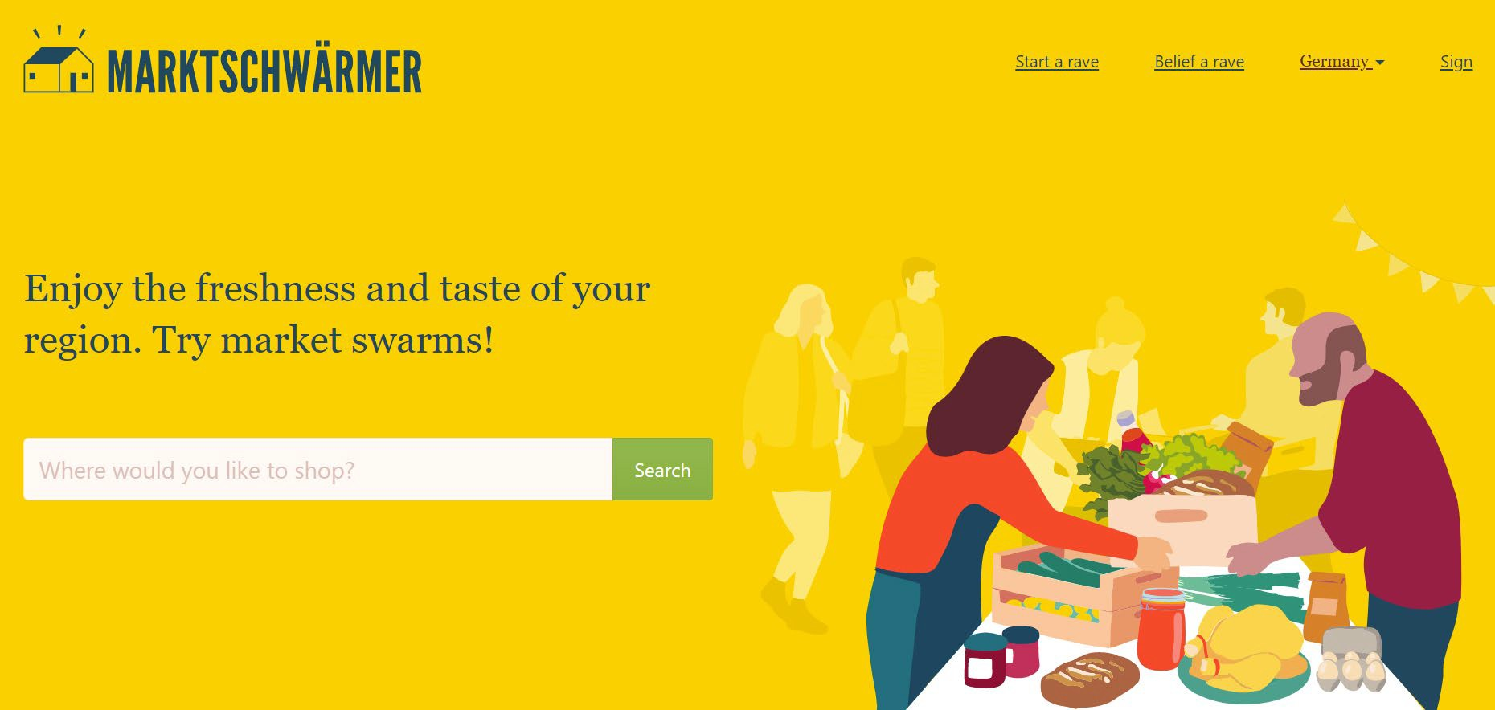
Market Swarmer (Nemecko) vytvára regionálne siete výrobcov a spotrebiteľov. Ich cieľom je priamy prístup k regionálnym potravinám pre všetkých a spravodlivé odmeňovanie ľudí, ktorí ich vyrábajú.
to. Trhoví rojníci sú súčasťou sociálneho hnutia za udržateľné poľnohospodárstvo a spravodlivejšie hospodárske opatrenia.
www.marktschwaermer.de

Slide 29
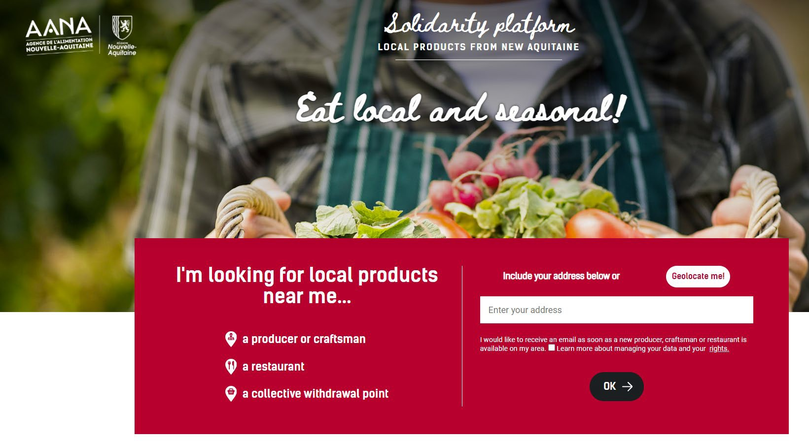
Región Nouvelle-Aquitaine a Potravinová agentúra Nouvelle-Aquitaine (AANA) v spolupráci s poľnohospodárskymi komorami a remeselníckymi komorami spustili digitálnu platformu "Solidarita", ktorá spája výrobcov a spotrebiteľov v tomto francúzskom regióne.
www.plateforme.produits-locaux-nouvelle-aquitaine.fr/

Slide 30
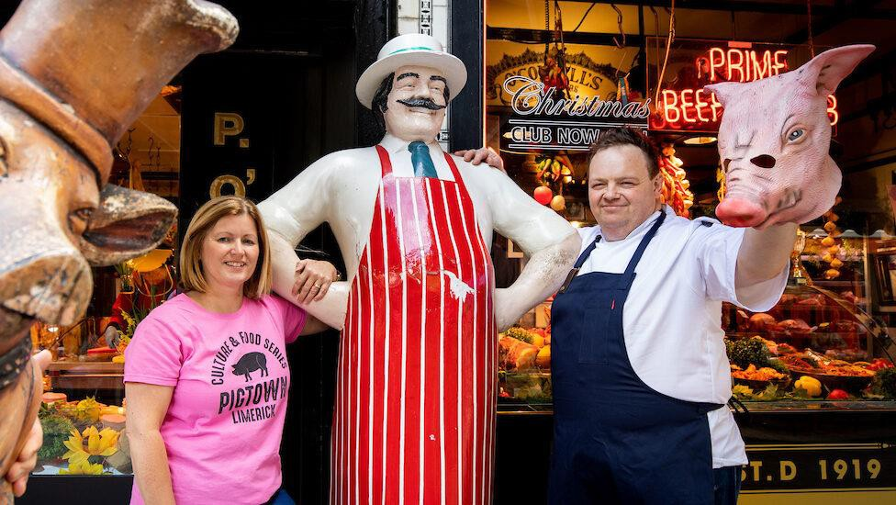
Sériu podujatí "Pigtown Culture and Food Series" (Írsko), inšpirovanú slávnym slaninovým priemyslom mesta Limerick, pripravila spoločnosť Limerick Food Group a podporila ju mestská a okresná rada Limerick. Séria sa zameriava na jedinečné dedičstvo Limericku ako spôsob prezentácie skvelých potravín dostupných na miestnej úrovni, ktoré majú korene v potravinovom dedičstve - www.pigtown.ie

Slide 31
Platforma ministerstva poľnohospodárstva (Portugalsko) "Alimente quem o Alimenta" ("Nakŕmte toho, kto vás nakŕmi") zbližuje výrobcov a spotrebiteľov podporou spotreby národných výrobkov a krátkych potravinových dodávateľských reťazcov. www.alimentequemoalimenta.pt

Slide 32
03
Správa predajných zmlúv s maloobchodníkmi
Udržateľní drobní poľnohospodári EÚ

Slide 33
Produkt
Aby ste mohli predávať maloobchodnému predajcovi, musíte:
Obaly pripravené na predaj na regáloch vhodné pre akýkoľvek predávaný produkt
Musí byť zavedené správne označovanie a čiarové kódy
Výrobok musí mať dátum spotreby alebo dátum minimálnej trvanlivosti
Sľubujte len taký objem produktu, aký dokážete dodať

Slide 34
Cena
Musíte sa rozhodnúť, aké rozpätie potrebujete na zabezpečenie ziskovosti podniku.
Mnohí maloobchodníci si berú až 60 % medzi distribútorom a vlastnou maržou
Výrobca zvyčajne potrebuje 30 až 40 % maržu, ale to závisí od typu výrobku.
Vzorec

Slide 35
Distribúcia
Distribúcia je často najťažším aspektom pri práci s maloobchodníkmi. Niektoré kampane supermarketov dávajú malým výrobcom šancu začať spoluprácu s maloobchodným predajcom s malým objemom výrobkov. Väčšina malých výrobcov začína rokovať priamo s obchodmi, ktoré dodávajú priamo
Výhody: Výrobca získava vyššiu maržu a môže kontrolovať priestor na regáli Výrobca si tiež môže vziať čas na rozšírenie pre väčšie objednávky
Nevýhody: Vyššie náklady na doručovanie do všetkých obchodov (dodávky a vodiči)
Maloobchod sa väčšinou presúva do centrálnej distribúcie (nežiaduce doručovanie do zadných dverí)

Slide 36
Vyjednávanie s kupujúcimi
Kupujúci sú tu preto, aby získali čo najlepšiu ponuku pre maloobchodníka
Môžu byť náročné a je dôležité, aby ste vedeli, s akou rezervou musíte pri ich splnení odísť.
Poznajte jedinečné predajné výhody (USP) svojho produktu a buďte schopní ich odlíšiť od ostatných, ktoré už majú na sklade.
Poznajte všetkých svojich konkurentov, ich ceny a USP
Nikdy nekritizujte ani neohovárajte konkurenčné produkty, ale sústreďte sa na prednosti svojho vlastného produktu (v ďalšej časti sa budeme venovať vyjednávacím zručnostiam).

Slide 37
Uzatvorenie zmluvy o dodávke
Na transakcii sa môže podieľať viacero kupujúcich a ďalších členov nákupného tímu.
Zistite, kto je konečným rozhodovateľom, a uistite sa, že má k dispozícii všetky cenové ponuky a vzorky potrebné na prijatie rozhodnutia.
Ak máte chladený výrobok, uistite sa, že máte chladeného kuriéra, ktorý vám výrobok doručí, pretože pre malú spoločnosť je ťažké ho získať.
Kontinuita dodávok je kľúčová pre zachovanie zmluvy o dodávkach. Maloobchodníci sú veľmi neúprosní, ak majú prázdny regál.

Slide 38
04
Rozvoj vyjednávacích zručností na zvýšenie predaja
Udržateľní drobní poľnohospodári EÚ

Slide 39
Čo je vyjednávanie?
Vyjednávanie je dialóg medzi dvoma alebo viacerými stranami s cieľom dosiahnuť obojstranne výhodný výsledok alebo vyriešiť konflikt. Pri vyjednávaní sa každá strana snaží presvedčiť druhú stranu, aby súhlasila s jej názorom. Cieľom je vyhnúť sa hádkam a sporom a dosiahnuť určitú formu kompromisu medzi stranami.
Vyjednávanie je veľmi dôležitou zručnosťou v procese predaja. Niektoré príklady z bežného každodenného života zahŕňajú vyjednávanie o cene na trhu, dialóg s dieťaťom, aby ste ho presvedčili, že bude jesť svoju večeru, alebo dohodu o primeranej kompenzácii za dlhodobé dodávky produktov.
Deti sú pri vyjednávaní SUPER HEROES... sledujte a učte sa od nich
Udržateľní drobní poľnohospodári EÚ

Slide 40
Vyjednávacie zručnosti
Aké zručnosti potrebuje dobrý vyjednávač?
Silní vyjednávači rozvíjajú svoje písomné, verbálne a neverbálne komunikačné zručnosti. Dobrí vyjednávači zvyčajne vykazujú tieto vlastnosti:
Efektívny prejav
Efektívne/aktívne počúvanie
Zmysel pre humor
Pozitívny prístup
Rešpektujte
Flexibilita
Poctivosť
Sebavedomie
Emocionálna inteligencia
Vytrvalosť
Trpezlivosť
Schopnosť ovplyvňovať

Slide 41
Dva typy vyjednávania...
Charakteristika | Distribučné | Integračné
Cieľ | Získajte všetok koláč, ktorý môžete | Rozšírenie koláča
Motivácia | Výhra-prehra | Win-Win
Zameranie | Pozície | Záujmy
Zdieľanie informácií | Nízka | Vysoká
Trvanie vzťahu | Krátkodobé | Dlhodobé

Slide 42
Uvedomovanie si seba a druhých od začiatku...
Pred začatím vyjednávania je dôležité posúdiť nielen to, čo od vyjednávania očakávate, ale musíte mať na pamäti aj to, čo očakáva druhá strana. Iba ak pochopíte túžby druhej strany, môžete dúfať, že sa vám podarí naplniť potreby oboch strán v scenári win-win alebo INTEGRATIVE
Ak sa budete snažiť o scenár, v ktorom len vy dostanete to, čo chcete, ale druhá strana bude znevýhodnená, vyvoláte nepriateľstvo a je menej pravdepodobné, že nakoniec dosiahnete výsledok, ktorý si želáte. To je skôr typ DISTRIBUČNÝ.

Slide 43
Ak je potrebné rokovať... Buďte pripravení!
Premýšľajte o tom, ako vnímate druhú osobu alebo stranu.
2 Ujasnite si svoje ciele
Zhromažďujte informácie - urobte si domácu úlohu
Vyjednávajte najprv interne s vlastnou stranou - prax
Príprava prostredia
Pripravte sa psychicky a rozhodnite sa, kto pôjde prvý.
1
Príprava je pri vyjednávaní kľúčová, aby ste dosiahli čo najlepší výsledok.
Ako sa pripraviť na rokovanie?
3
4
5
6
Udržateľní drobní poľnohospodári EÚ

Slide 44
Nedostatočná pripravenosť
Za predpokladu, že je všetko v poriadku
Príliš rýchle podľahnutie
Nechajte sa ovládnuť emóciami
Nadmerná sebadôvera
Príliš pevný prístup
Nepoloženie cielených otázok (5W: Kto? Čo? Kde? Kedy? a Prečo?)
Spoliehanie sa na minulé výsledky "minule to fungovalo
Časté chyby pri vyjednávaní
Udržateľní drobní poľnohospodári EÚ

Slide 45
Hlavné štyri fázy procesu vyjednávania...
1. Fáza diskusia
2. Fáza objasňovanie
3. Fáza vyjednávanie
4. Fáza dohoda
Je to veľmi dôležité na to, aby ste lepšie pochopili, čo druhá strana hľadá. Chcete sa uistiť, že počúvate a kladiete otázky, aby každá strana vedela, o čo sa usiluje.
Fáza objasňovania má jednoducho zabezpečiť, aby obe strany identifikovali a vytvorili spoločný základ, na ktorom začnú rokovať, a minimalizovať nedorozumenia.
Ako už bolo spomenuté, najlepším výsledkom je výsledok, ktorý je výhodný pre obe strany. Niekedy to nemusí byť možné, ale mali by sa o to usilovať obe strany.
Každá strana by mala byť otvorená, aby sa dosiahlo najlepšie riešenie pre všetky strany. Dohody by mali byť pre všetky strany jasné, bez dvojznačností.

Slide 46
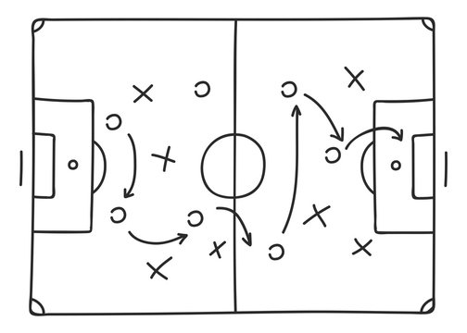
Pochopiť taktiky, ktoré používajú ostatní. Neodporúčame vám ich používať, ale tu je ich zoznam, aby ste ich vedeli rozpoznať
Flinching
Lepšia ponuka
Odvolávanie sa na vysokú autoritu
Rutina dobrého a zlého policajta
Používanie ticha
"Columbo" - ešte jedna vec...
Bojovnosť/odmietavý postoj
Naliehavosť "Ale ja to potrebujem hneď!

Slide 47
Vedieť, ako sa vysporiadať s námietkami a taktikou...
5 jednoduchých trikov, ktoré vám pomôžu byť efektívnejší.
3
5
Hovorte menej
4
Buďte trpezliví a ukážte to
Zachovajte si chladnú hlavu
1
Počúvajte viac
Prejavte empatiu
2

Slide 48
Poznanie a udržiavanie zdrojov svojej vyjednávacej sily
Vyjednávacia sila vo všeobecnosti pochádza z jedného z troch zdrojov:
Jasne definované ciele a želaný výsledok od začiatku
Moc rolí
Psychologická sila
Keď sa pripravujete na vyjednávanie alebo dialóg s mocným partnerom (napríklad s veľkým nákupcom čerstvých produktov), snažte sa zvýšiť svoj pocit moci na čo najväčšom počte týchto úrovní. Opäť to zdôrazňuje potrebu pripraviť sa na diskusiu.
Predovšetkým verte sami sebe!

Slide 49
Predajné techniky...
Dobre, takže ste sa pripravili na predajné stretnutie... teraz vám poskytneme štyri jednoduché, ale praktické tipy, ktoré vám pomôžu zvýšiť váš MINDSET a dúfajme, že zlepšia výsledky predaja, keď to budete potrebovať.
Čítajte ďalej!
Zdroj
Udržateľní drobní poľnohospodári EÚ

Slide 50
Zmeňte to
1
Dýchajte a sústreďte sa na to, prečo to robíte
Ak sa cítite vystrašení alebo máte obavy z vyhliadky na stretnutie, na ktorom budete predávať alebo vyjednávať?
Preformulujte túto úzkosť na vzrušenie.
Táto jednoduchá zmena pozitívneho myslenia mení úzkosť na myslenie do budúcnosti, čím zvyšuje váš výhľad a sebadôveru.
Zdroj

Slide 51
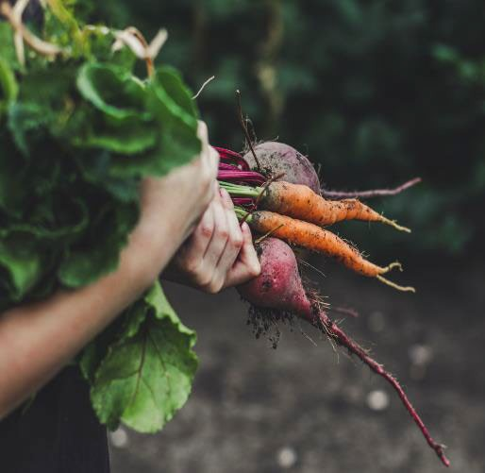
Kotva - Vyskúšajte túto ponuku ako prvú
2
Takpovediac hodiť mrkvu na stôl
Štúdie psychológov ukázali, že vyjednávač, ktorý predloží prvú ponuku, pravdepodobne ovplyvní diskusiu vo svoj prospech. Prvé ponuky majú tendenciu slúžiť ako silné kotvy.
Zvážte predloženie prvej ponuky, aby sa predaj pohol.
Zdroj

Slide 52
Využite silu ticha
3
Ticho môže byť silnejšie ako protest
Pri predaji, rovnako ako v každej diskusii, máme tendenciu ponáhľať sa, aby sme vyplnili nepríjemné ticho.
Po tom, čo váš partner prehovorí, nechajte si niekoľko okamihov ticha, aby ste mali čas plne vstrebať to, čo bolo práve povedané. "Mlčanie vám dáva možnosť utlmiť svoj inštinkt pre sebapresadzovanie a posilniť inštinkt pre počúvanie," tvrdí profesor Guhan z Harvard Business School.
Subramanian
Zdroj

Slide 53
Požiadajte o radu
4
Dostanete radu a posilníte svoj vzťah - výhra!
V nedávnej štúdii kupujúci hodnotili partnerov, ktorí ich požiadali o radu, ako kompetentnejších než tých, ktorí o radu nepožiadali/
Keď žiadame o radu, lichotíme poradcovi a zvyšujeme jeho sebavedomie, zistili výskumníci. Zvážte preto, či využijete príležitosť požiadať svojho partnera o radu, keď ju naozaj potrebujete.
Zdroj

Slide 54
Výborne!!!
Práve ste dokončili modul 5. Dúfame, že pre vás bolo prínosom hlbšie poznanie dôležitosti vašej hodnotovej ponuky ako základu predaja a vytvorenie dobrých predajných techník s cieľom rozvíjať vaše malé hospodárstvo ako životaschopný podnik.
Teraz je čas na náš záverečný modul 6, v ktorom sa zameriame na technológie a vaše malé podniky.
www.small-holders.eu
Tento projekt bol financovaný s podporou Európskej komisie. Táto publikácia [oznámenie] vyjadruje len názory autora a Komisia nenesie zodpovednosť za akékoľvek použitie informácií, ktoré sú v nej obsiahnuté.

